Slide 1
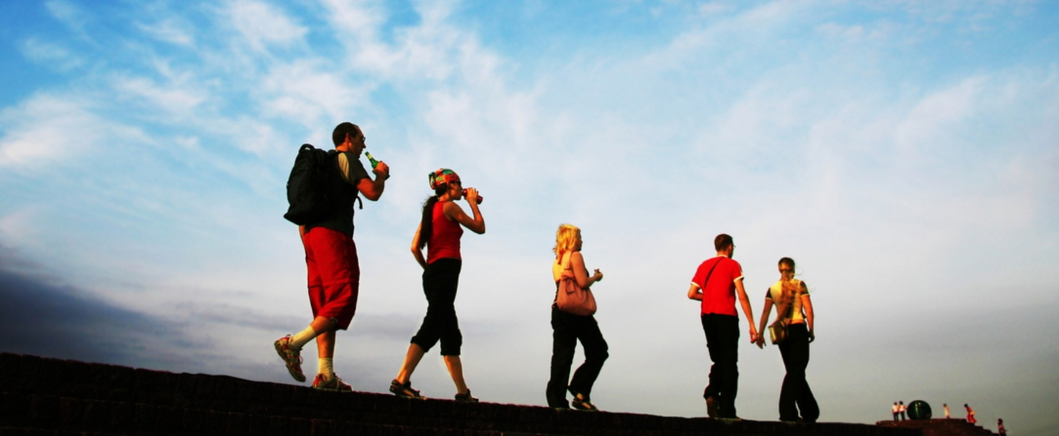
ЗДОРОВЫЙ ОБРАЗ ЖИЗНИ
ФЕДЕРАЛЬНОЕ АГЕНТСТВО ПО ОБРАЗОВАНИЮ
МУНИЦИПАЛЬНОЕ ОБРАЗОВАТЕЛЬНОЕ УЧРЕЖДЕНИЕ
МОУ ГИМНАЗИЯ №44
ТВЕРЬ, 2016

Slide 2
ЗДОРОВЬЕ – это состояние, позволяющее человеку жить полноценной жизнью, испытывать удовлетворение в различных сферах своей жизнедеятельности.
По определению ВОЗ (Всемирная организация здравоохранения) здоровье – это состояние полного физического, душевного и социального благополучия, а не только отсутствие болезней и физических объектов.

Slide 3
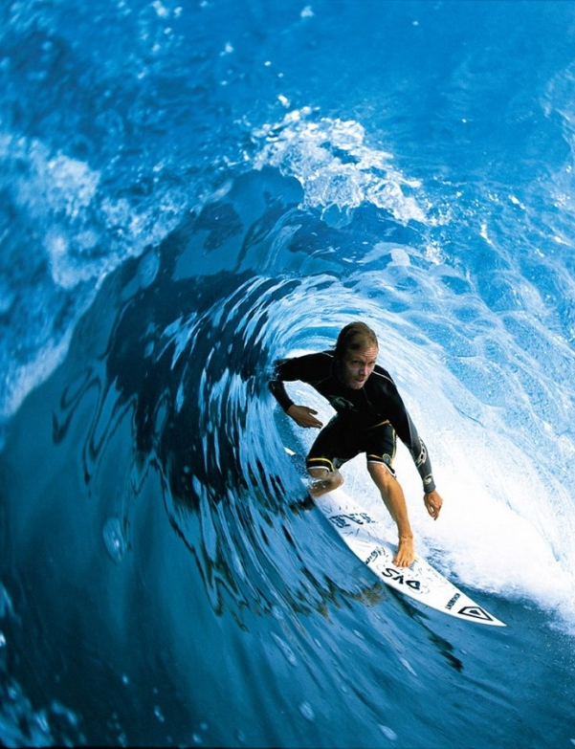
ЗДОРОВЬЕ ЗАВИСИТ ОТ НЕСКОЛЬКИХ ФАКТОРОВ:
Здравоохранение – 10%;
Наследственность – 10-15%;
Экология – 20-25%;
Здоровый образ жизни – 50%.

Slide 4
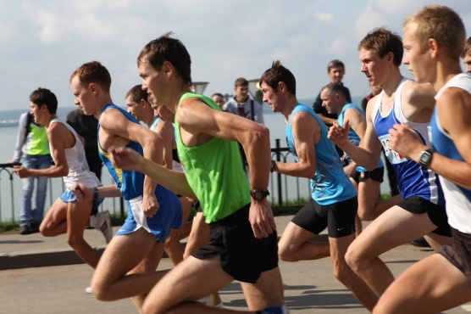
ЧТО ТАКОЕ – ЗДОРОВЫЙ ОБРАЗ ЖИЗНИ?
Это комплекс оздоровительных мероприятий, обеспечивающих гармоничное развитие и укрепление здоровья, повышение работоспособности людей, продление их творческого долголетия.
Notes:
Это типичные формы и способы повседневной жизнедеятельности человека, которые укрепляют и совершенствуют резервные возможности организма.
Это комплекс устойчивых, полезных для здоровья привычек.
Это единственный стиль жизни, способный обеспечить восстановление, сохранение и улучшение здоровья населения.
Это единственное средство защиты от всех болезней. Он направлен на предотвращение не каждой болезни в отдельности, а всех в совокупности.
Это выработка у людей комплекса взаимосвязанных привычек.

Slide 5
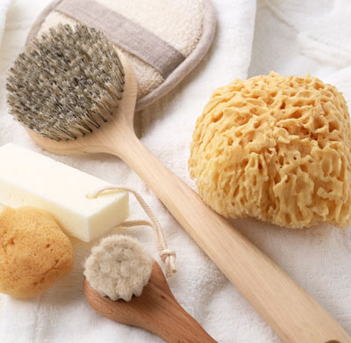
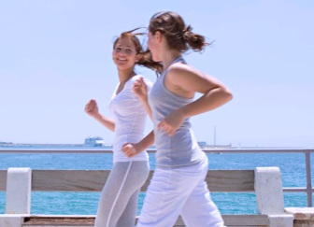
ОСНОВНЫЕ ЭЛЕМЕНТЫ ЗДОРОВОГО ОБРАЗА ЖИЗНИ:
плодотворная трудовая деятельность
оптимальный двигательный режим
личная гигиена
рациональное питание

Slide 6
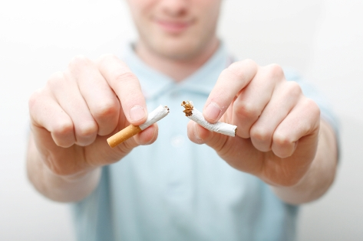
ОСНОВНЫЕ СОСТАВЛЯЮЩИЕ ЗДОРОВОГО ОБРАЗА ЖИЗНИ:
рациональное питание
полноценный сон
соблюдение режима труда и отдыха
соблюдение гигиенических норм и правил
отказ от вредных привычек
дозированные физические нагрузки
психологический контроль

Slide 7
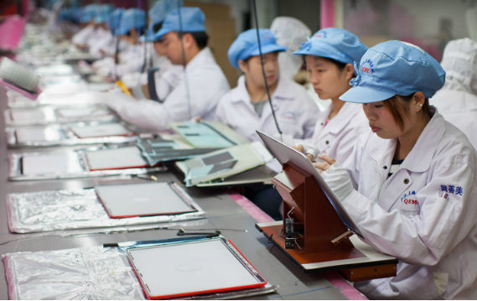
ТРУД – непременное и естественное условие жизни, без которого «…не был бы возможен обмен веществ между человеком и природой, т.е. не была бы возможна сама человеческая жизнь».

Slide 8
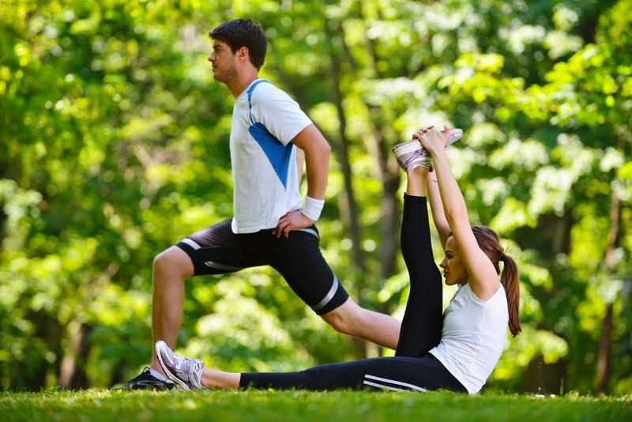
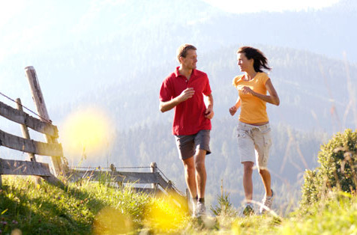
Регулярные занятия физическими упражнениями и спортом, утренняя зарядка, физкультминутки, прогулки, туризм призваны компенсировать двигательное голодание – гиподинамию.
Оптимальный двигательный режим в виде регулярных занятий физической культурой и спортом – испытанное средство укрепления и повышения работоспособности.

Slide 9
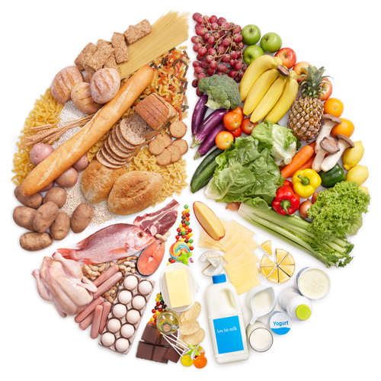
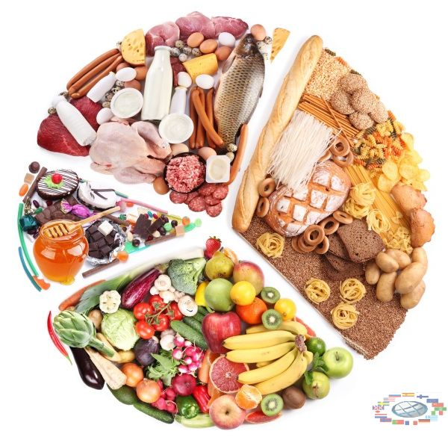
Непременное слагаемое здоровья – рациональное питание. Очень важно соблюдать правила сбалансированного и полноценного питания.

Slide 10
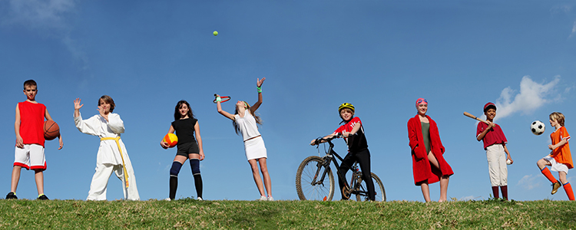
ИСПОЛЬЗОВАННЫЕ МАТЕРИАЛЫ
ПРЕЗЕНТАЦИЯ по буклету «Здоровый образ жизни», Кабинет Здоровья.
ИЗОБРАЖЕНИЯ предоставлены поисковой системой www.google.com/
Башкатова Д.С., 11Б.
Тверь, 2016.

